Slide 1
Estructuras de Datos
¿Qué es?

Slide 2
Estructuras de datos: ¿Para qué?
Son un medio especializado de organizar y almacenar datos para realizar operaciones sobre ellos de manera más eficiente.
La idea es reducir las complejidades de espacio y tiempo de las operaciones.
Amplia y diversa aplicación en ciencia de la computación y en ingeniería de software.

Slide 3
Estructuras de datos: ¿Para qué?
Utilizadas para almacenar y organizar datos
Forma de organizar los datos en memoria para acceso y actualización eficientemente
Son esenciales para organizar, procesar, acceder y almacenar datos de manera eficiente
Se utilizan para resolver variados problemas tanto en el ámbito matemático como lógico.

Slide 4
Estructuras de datos: ¿Para qué?
Las estructuras de datos proporcionan una manera fácil de organizar, recuperar, administrar y almacenar datos.
Es fácil modificar la estructura de datos
Requieren menos tiempo de proceso
Ahorra espacio de almacenamiento en memoria
Facilita la representación de los datos
Fácil acceso a grandes volumenes de datos

Slide 5
Estructuras de datos: Ideas clave
Organización
Acceso
Recuperación
Procesamiento
Actualización
Almacenamiento
Eficiencia en tiempo y almacenamiento

Slide 6
Estructura de dato vs Tipo de dato
Tipo de dato | Estructura de datos
Define tipo de dato para una variable particular | Colección de diferentes tipos de datos. Representación de los datos mediante objetos que son utilizados por los programas
No es una estrategia de almenamiento de datos. No almacena el valor del dato. | Puede contener múltiples tipos de datos en un mismo objeto en memoria principal.
Implementación abstracta | Implementación concreta
No hay complejidad en tiempo | Complejidad en tiempo, factor importante
int, float, double, etc. | Stack, Queue, Tree, ….

Slide 7
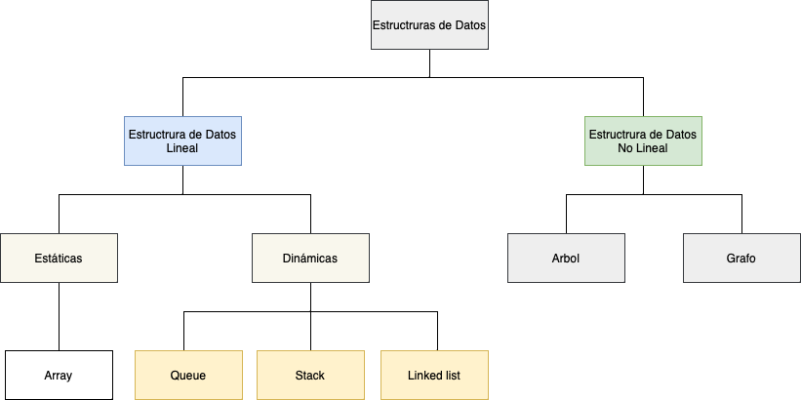
Estructuras de datos: clasificación

Slide 8
Clasificación
Estructura de datos | Descripción general | Ejemplos
Lineales | Los elementos de datos se organizan de forma secuencial o lineal, donde cada elemento se adjunta a sus elementos adyacentes anterior y siguiente.
- Estáticas | Tienen un tamaño de memoria fijo. Es más fácil acceder a los elementos. | array
- Dinámicas | El tamaño no es fijo. Pueden actualizarse aleatoriamente en tiempo de ejecución, lo que puede considerarse eficiente en relación con la complejidad de la memoria (espacio) del código. | Listas enlazadas Pilas Colas

Slide 9
Arrays
Estructura lineal de tamaño fijo, consistente en una colección de elementos almacenados en ubicaciones de memoria contiguas
Puede contener elementos del mismo tipo de datos (int, float, string, …array …)
Permite procesamiento de gran cantidad de datos en tiempo breve
Están indexados, para permitir acceso aleatorio
Primer elemento, normalmente, indexado con subíndice 0

Slide 10
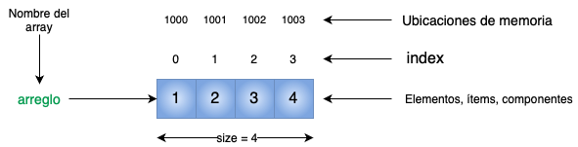
Arrays

Slide 11
Arrays
Operaciones posibles:
- Buscar
- Ordernar
- Actualizar
- Recorrer
- Invertir
- Insertar
- Eliminar

Slide 12
Operaciones sobre array
Operaciones | Descripción general
Inicialización | Al momento de la declaración o posteriormente mediante asignación
Acceso | A través del index desde 0 hasta size - 1
Búsqueda | Implica búsqueda de elementos especificos aplicando algoritmos de - búsqueda lineal o - búsqueda binaria
Ordenamiento | Ordenar los elementos del array de manera ascendente o descendente, aplicando algoritmos como: - insertion sort - quick sort - bubble sort y - merge sort

Slide 13
Operaciones sobre array
Operaciones | Descripción general
Inserción | Insertar elemento en ubicación especifica del array, requiere desplazar los elementos posteriores para dejar espacio al nuevo ítem. También se puede realizar mediante copia e inserción en nuevo array de largo current_size + 1. En cualquier caso es una operación costosa en tiempo.
Eliminación | Implica desplazar los elementos posteriores al que se desea eleminar para ocupar el index cuyo elemento fue eliminado. Tambien se puede realizar mediante copia de los elementos restantes a nuevo array de largo current_size - 1.
Actualización | Asignar un nuevo valor a un index existente
Recorrido | Es posible recorrer los elementos en orden, visitando cada elemento sólo una vez

Slide 14
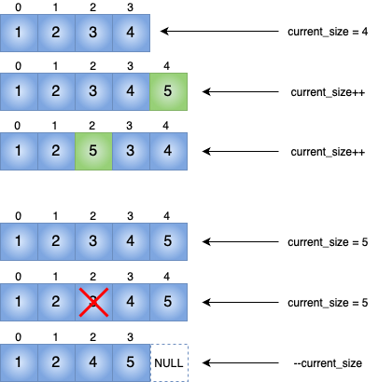
Arrays
Inserción
Eliminación

Slide 15
Arrays: tiempo
Operación | Complejidad en tiempo | Comentario
Inserción | O(1) | Dado que lo elementos están almacenados en ubicaciones contiguas
Búsqueda | O(n) | En búsqueda secuencial
 | O(log n) | En búsqueda binario (caso array ordenado)
Inserción | O(n) | El peor caso se da en inserción es al inicio del array ya que requiere desplazar todos los elementos
Eliminación | O(n) | El peor caso ocurre cuando la eliminación es al inicio del array ya que requiere desplazar todos lo elementos.
Suponiendo un array de size = n

Slide 16
Arrays: aplicaciones
Resolución de problemas matriciales
Registros de bases de datos
En la implementación de algoritmos de ordenamiento
En la implementación de estructuras de datos como: listas de array, stacks, queues, heaps, tablas de hash, vectores, matrices …
Tablas de lookup
En múltiples casos de uso que implican procesamiento de datos estructurados linealmente de forma contígua.

Slide 17
Arrays: pros/cons
PROS
Son una buena opción para los problemas en los que se requiere un acceso de tiempo constante a los elementos y una asignación de memoria eficiente.
CONS
Sus desventajas deben tenerse en cuenta para los problemas en los que son importantes las operaciones dinámicas de cambio de tamaño y de inserción/eliminación rápidas.

Slide 18
Lista enlazada
Una lista enlazada es una estructura secuencial de elementos (node) en orden lineal enlazados unos a otros
Los nodos no están almacenados en ubicaciones contiguas de memoria
Los nodos están enlazados mediante punteros
El acceso a los nodos es secuencial ya que no es possible un acceso aleatorio
Proporcionan una representación simple y flexible de conjuntos dinámicos

Slide 19
Lista enlazada
Los elementos en una lista enlazada son denominados nodos (nodes)
Cada nodo contiene un ítem/ítemes y un puntero al node sucesor (next)
El atributo head apunta al primer elemento de la lista enlazada
El último elemento de la lista enlazada es denominado tail (cola)

Slide 20
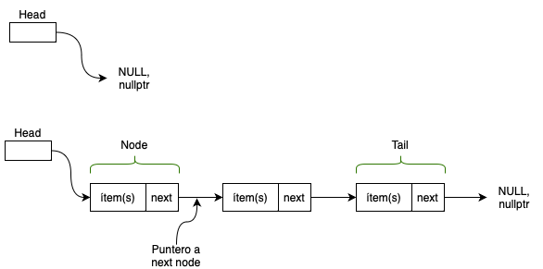
Lista enlazada
Lista vacía
Singly linked list

Slide 21
Lista enlazada
Tipos | Descripción general
Singly linked list | Recorrido de ítems sólo hacia adelante
Doubly linked list | El recorrido de ítems se puede realizar tanto en avance como en reversa, para ello los nodos requieren un puntero adicional denominado prev al nodo anterior
Circular linked list | Lista enlazada en la cual el puntero next de tail apunta a head
Doubly circular linked list | Lista enlazada en la cual el puntero prev de head apunta a tail y el puntero next de tail apunta a head

Slide 22
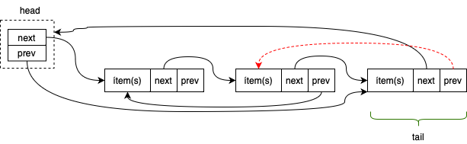
Lista enlazada

Slide 23
Lista enlazada: características
Requieren memoria adicional para almacenar los enlaces (punteros)
Durante la inicialización no es necesario conocer el tamaño de los elementos
Se utilizan para implementar stacks, colas, grafos, etc.
Primer nodo de la lista enlazada es llamado head
El puntero next del último nodo siempre apunta a NULL (nullptr)
Las operaciones de inserción y eliminación se implementan fácilmente en una lista enlazada
El puntero next de cada node es la dirección del siguiente nodo
Las listas enlazadas se pueden extender y reducir fácilmente

Slide 24
Lista enlazada
Operaciones | Descripción general
Inicialización | Se inicializa creando un nodo head con un link al primer nodo. Cada nodo subsiguiente contiene un valor un puntero next al siguiente nodo
Búsqueda | La búsqueda de elementos en una lista enlazada se realiza mediante una búsqueda lineal simple. Inicia en el nodo head y continua en el siguiente nodo referenciado por next hasta que el elemento es encontrado, retornando un puntero a dicho elemento o bien retornando nullptr en caso de no encontrarlo.
Actualización | Se materializa modificando el valor de un nodo específico
Recorrido | Los elementos pueden ser recorridos iniciando en el nodo head y siguiendo las referencias next al siguiente nodo, hasta alcanzar el final de la lista

Slide 25
Lista enlazada
Operaciones | Descripción general
Inserción | Los elementos pueden ser insertados en la cabeza, cola o en una posición específica
Eliminación | La operación de eliminación de elementos en la lista enlazada se realiza actualizando el puntero next del nodo previo para apuntar al nodo subsiguiente
Invertir list | La lista enlazada se puede invertir actualizando la referencia next de cada nodo de modo que apunte al anterior en lugar del siguiente

Slide 26
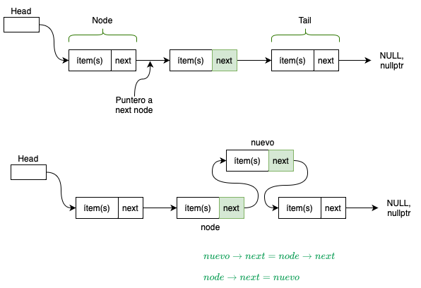
Lista enlazada: inserción

Slide 27
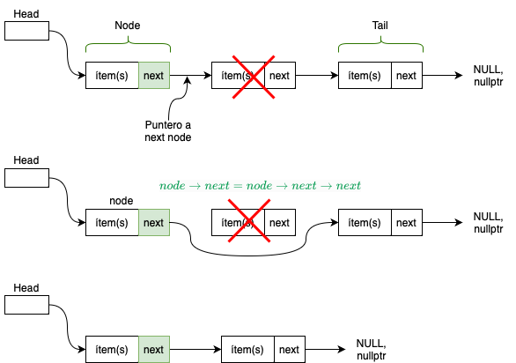
Lista enlazada: eliminación

Slide 28
Lista enlazada: observaciones
No permite acceso aleatorio. Es necesario acceder a los elementos secuencialemente a partir de head
Luego, a diferencia del array el acceso directo a un elemento no es posible en una lista enlazada
No se puede realizar búsqueda binaria con listas enlazadas de manera eficiente con su implementación predeterminada

Slide 29
Lista enlazada: tiempo
Operación | Complejidad en tiempo | Comentario
Acceso | O(n) | Tiempo de acceso a un elemento
Búsqueda | O(n) | En búsqueda secuencial de un elemento
Inserción | O(1) | Estando en la posición en que se debe insertar el elemento
Eliminación | O(1) | Si se conoce la dirección de memoria del nodo previo al que se debe borrar

Slide 30
Lista enlazada: observaciones
Requiere espacio de memoria adicional para uno o más puntero(s) en cada elemento de la lista
A diferencia del array en la lista enlazada las ubicaciones de los nodos no son contiguas
Requiere mucho tiempo para recorrerla y cambiar punteros

Slide 31
Lista enlazada: observaciones
El desplazamiento inverso no es posible en listas enlazadas simples.
La operatoria puede resultar un tanto confusa debido a los punteros.
La búsqueda de un elemento es costosa y tiene complejidad de tiempo O(n).
La inserción y eliminación es O(n), en el peor de los casos, si es en el ‘medio’ o en tail debido al recorrido requerido.

Slide 32
Lista enlazada: observaciones
La inserción y eliminación al principio o luego de encontrar el elemento, es una operación en tiempo constante O(1). En los arrays la inserción al principio es O(n).
El ordenamiento de listas enlazadas es muy compleja y costosa.
En contraste los arrays exhiben complejidad de tiempo constante O(1), si tienen espacio y no es necesario redimensionar y si la inserción es al final. Si no es O(n)

Slide 33
Lista enlazada: pros
Dinámicas en tamaño lo que les permite expadirse y contraerse según necesidad evitando desperdiciar memoria
Permiten operaciones eficientes de inserción y eliminación, dado que sólo los punteros al nodo previo y al nodo siguiente deben ser actualizados
Son compatibles con la memoria caché, ya que permiten el acceso lineal a los elementos, lo que puede conducir a una mejor utilización de la memoria caché y un mejor rendimiento.

Slide 34
Lista enlazada: desventajas
No permiten acceso en tiempo constante a los elementos mediante index.
Tienen mayores requerimientos de memoria comparados con los array, ya que cada nodo contiene valor y puntero(s).
Pueden ser más complejas de implementar que los array, ya que requieren el uso de punteros y estructuras de datos enlazadas.
Son una buena opción para problemas donde el tamaño dinámico y las operaciones de inserción/eliminación resultan importantes.
Tener presente sus desventajas cuando se trata de problemas en los cuales el acceso en tiempo constante a los elementos es prioridad.

Slide 35
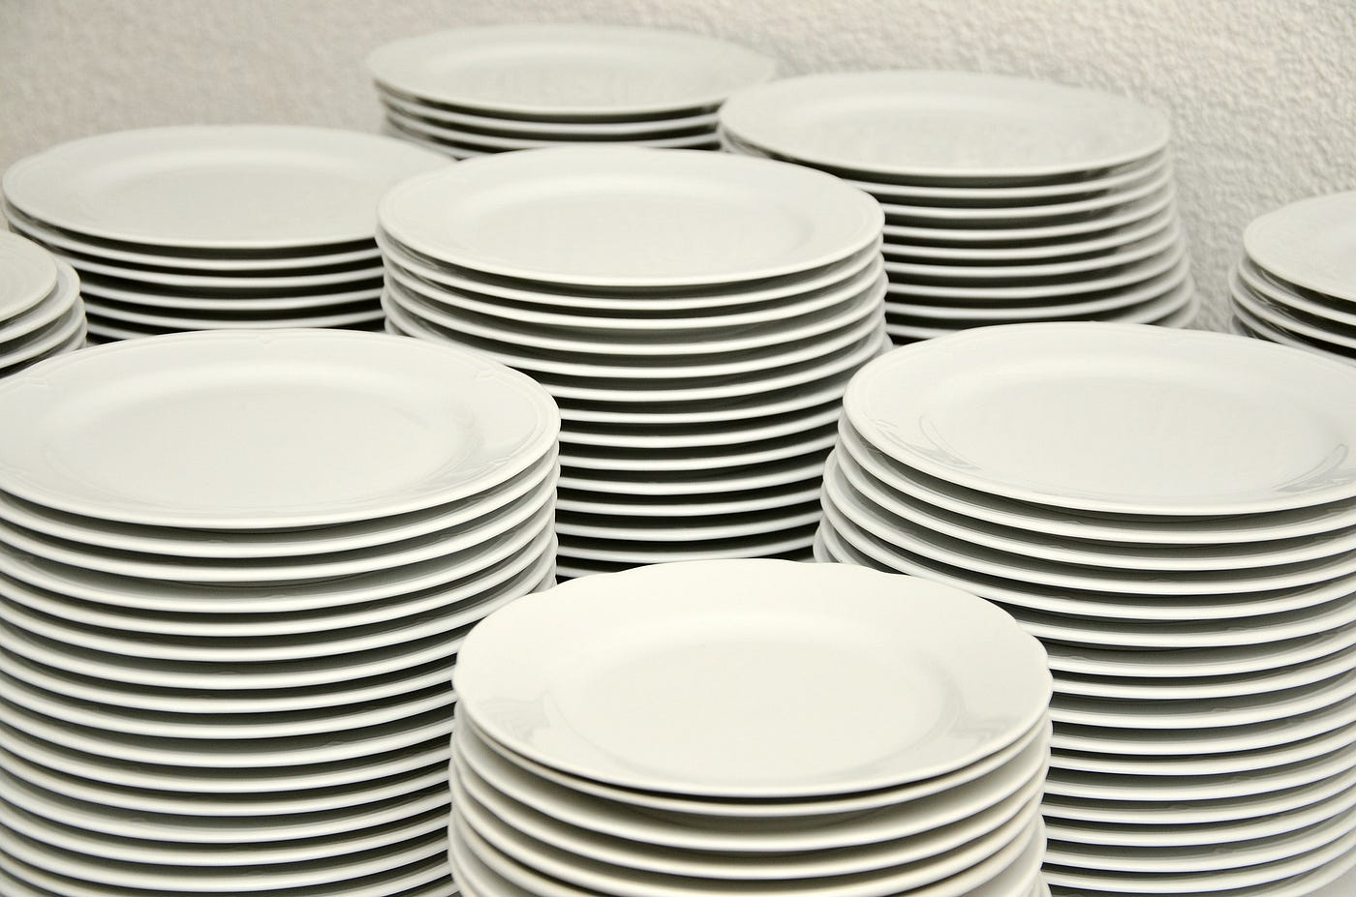
Stack (pila)

Slide 36
Stack
Una pila o LIFO (last in, first out) es un tipo de dato abstracto que se utilza como una colección de elementos.
Dos operaciones principales: push, que agrega un elemento a la colección, y pop, que elimina el último elemento que se agregó.
En la pila, las operaciones de push y pop tienen lugar en el mismo extremo que está en la parte superior del stack.
Se puede implementar utilizando tanto un array como una lista enlazada.

Slide 37
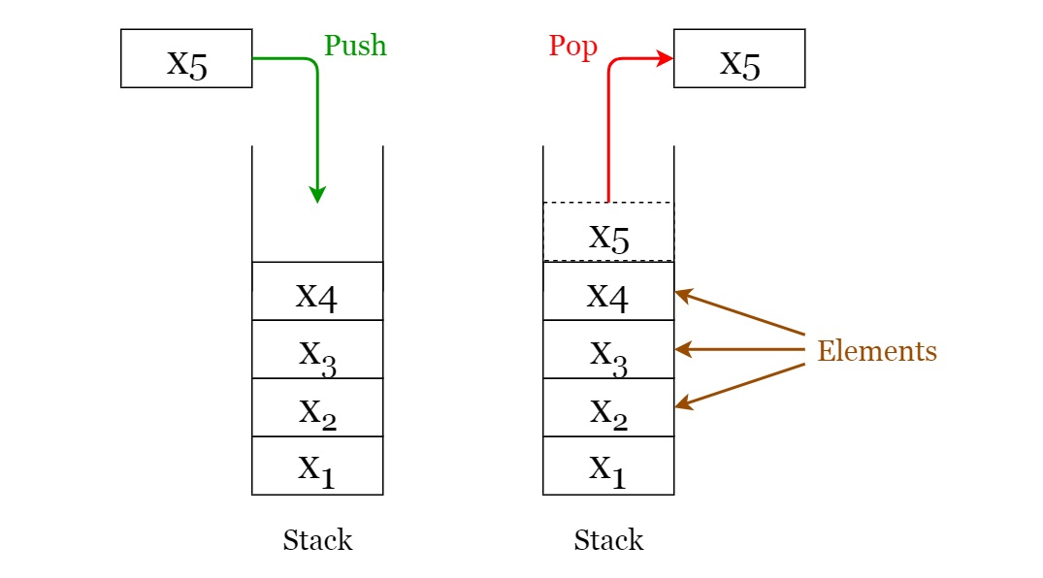
Stack

Slide 38
Stack : operaciones
Operaciones | Descripción general
Push | Agrega (empuja) un nuevo elemento en la ‘extremo’ superior del stack.
Pop | Devuelve el elemento superior de la pila y lo elimina de esta.
Peek | Devuelve el elemento superior de la pila sin eliminarlo.
isEmpty | Comprueba si el stack está vacío.
isFull | Comprueba si el stack está lleno.
Size | Determina el tamaño del stack, es decir el número de elementos presentes en la pila.

Slide 39
Stack: tiempo
Operación | Complejidad en tiempo | Comentario
Inserción | O(1) | Empuja elemento en el extremo superior de la pila
Eliminación | O(1) | Pop del elemento en la parte superio de la pila
Acceso | O(n) | Peor caso

Slide 40
Stack: pros
Permiten que los elementos se almacenen y recuperen en un orden LIFO, lo cual es útil para implementar ciertos algoritmos como la búsqueda en profundidad (depth-first search)
Proporcionan operaciones push-y-pop eficientes, ya que solo es necesario actualizar el elemento superior.
Fácil de implementar mediante arrays o linked list, por lo cual es en una estructura de datos simple de entender y usar.

Slide 41
Stack: desventajas
Tienen un tamaño fijo, por lo que pueden sufrir overflow si se agregan demasiados elementos o underflow si se eliminan demasiados elementos.
Sólo permiten operaciones push, pop y peek (acceso al elemento superior), por lo que no son adecuadas para implementar algoritmos que requieran acceso constante a los elementos u operaciones eficientes de inserción y eliminación.

Slide 42
Queue
Es una estructura de datos lineal en la cual las operaciones siguen un orden particular.
El orden es FIFO (First In First Out), es decir el primer element (ítem) almacenado será el primero en ser recuperado.
El ingreso y recuperación de datos no se realizan por el mismo extremo.
Algunas operaciones básicas realizadas en una cola son: enqueue, dequeue, front, rear, etc.

Slide 43
Queue: aplicaciones
Util para representar cualquier situación en la que los recursos se compartan entre varios usuarios y se atiendan por orden de llegada, por ejemplo: impresora compartida, cola en boletería, para atención de un cajero, etc.
Utilizadas en transferencia asincrónica de datos (los datos no se reciben necesariamente a la misma velocidad que se envían) entre dos procesos: buffers IO, pipes (tuberías), sockets, colas de mensajería, archivos, etc.
Utilizadas en los sistemas operativos para manejar interrupciones.
Tambié se utilizan para la programación de trabajos en el sistema operativo.

Slide 44
Queue: características
Es una estructura de datos FIFO
Para remover el último elemento de la cola, todos los elementos insertados antes del nuevo ítem deben eliminarse.
Es una lista ordenada de elementos de tipos de datos similares.

Slide 45
Queue: operaciones
Operaciones | Descripción general
Enqueue | Agregar un nuevo elemento al final de la cola
Dequeue | Eliminar efectivamente el primer elemento que se agregó a la cola.
Peek, Front | Devuelve el elemento frontal sin eliminarlo de la cola.
Rear | Devuelve el elemento en parte trasera sin eliminarlo.
isEmpty | Comprueba si la cola está vacía.
Size | Determina la cantidad de elementos presentes en la cola

Slide 46
Queue: tiempo
Operación | Complejidad en tiempo | Comentario
Inserción | O(1) | Inserta elemento en extremo de ingreso
Eliminación | O(1) | Elimina primer elemento en extremo de ‘salida’
Acceso | O(n) | Peor caso

Slide 47
Queue: tipos
Tipos | Descripción general
Simple queue | Conocida como cola lineal, es la versión más básica de una cola. Aquí, la inserción de un elemento, es decir, la operación Enqueue, tiene lugar en el extremo posterior y la eliminación de un elemento, es decir, la operación Dequeue, tiene lugar en el extremo frontal.
Circular queue | La cola actúa como un anillo circular. El funcionamiento de una cola circular es similar al de una cola lineal excepto por el hecho de que el último elemento está conectado al primero. Su ventaja es que se aprovecha mejor la memoria. Esto se debe a que si hay un espacio vacío, es decir, si no hay ningún elemento presente en una determinada posición de la cola, se puede agregar fácilmente un elemento en esa posición.

Slide 48
Queue: tipos
Tipos | Descripción general
Priority queue | La cola de prioridad organiza los elementos en función de alguna prioridad. La prioridad puede ser algo donde el elemento con el valor más alto tiene la prioridad, por lo que crea una cola con un orden decreciente de valores. La prioridad también puede ser tal que el elemento con el valor más bajo obtenga la prioridad más alta, por lo que a su vez crea una cola con un orden creciente de valores.
Dequeue | También se conoce como Double Ended Queue. Doble extremo significa que un elemento se puede insertar o eliminar de ambos extremos de la cola, a diferencia de las otras colas en las que solo se puede hacer desde un extremo. Es posible que no obedezca la propiedad “Primero en entrar, primero en salir”.

Slide 49
Queue: características
Es una estructura de datos FIFO
Para remover el último elemento de la cola, todos los elementos insertados antes del nuevo ítem deben eliminarse.
Es una lista ordenada de elementos de tipos de datos similares.

Slide 50
Tree
Tema
Tema
Tema
Tema

Slide 51
Graph
Tema
Tema
Tema
Tema

